Slide 1
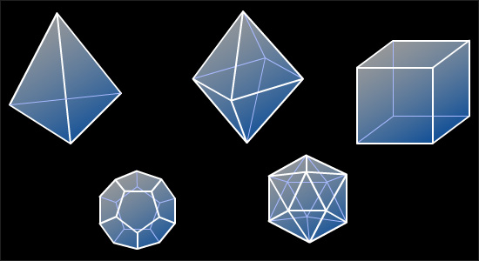
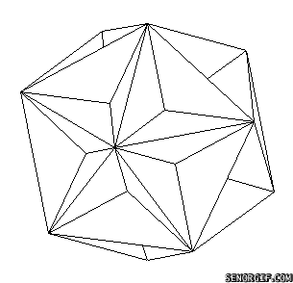
Решение задач по теме «Многогранники»

Slide 2
Повторить теоретический материал по теме «Многогранники».
Применять знания при решении задач.

Slide 3
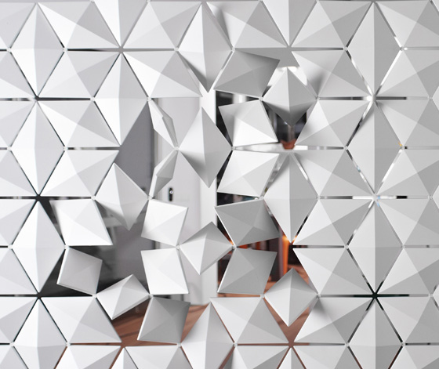

« Вдохновение в геометрии нужно
не меньше, чем в поэзии»
А.С.Пушкин

Slide 4
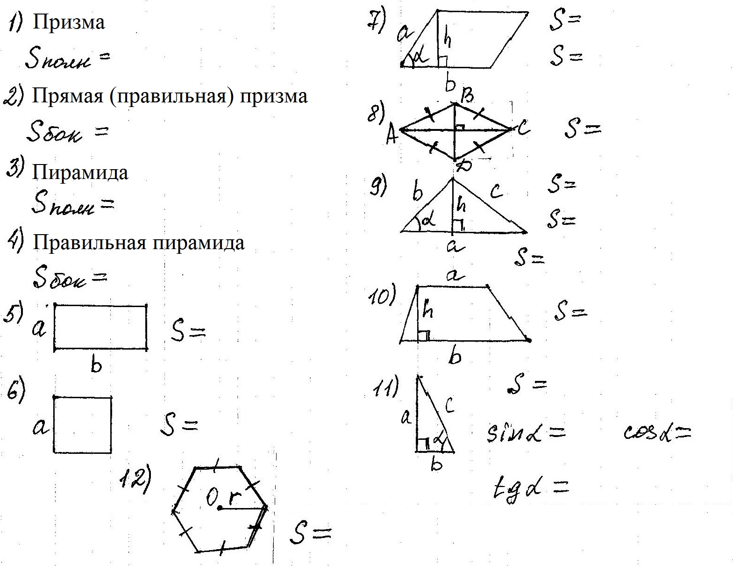
Формулы

Slide 5
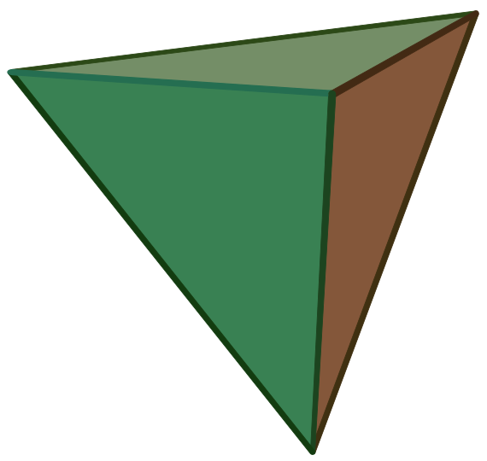
Что называют многогранником?

Slide 6
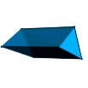
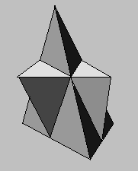
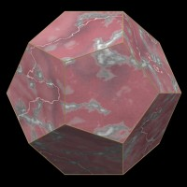
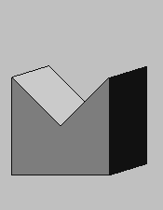
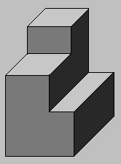
Какие многогранники называются выпуклыми?
1
3
2
5
4
6

Slide 7
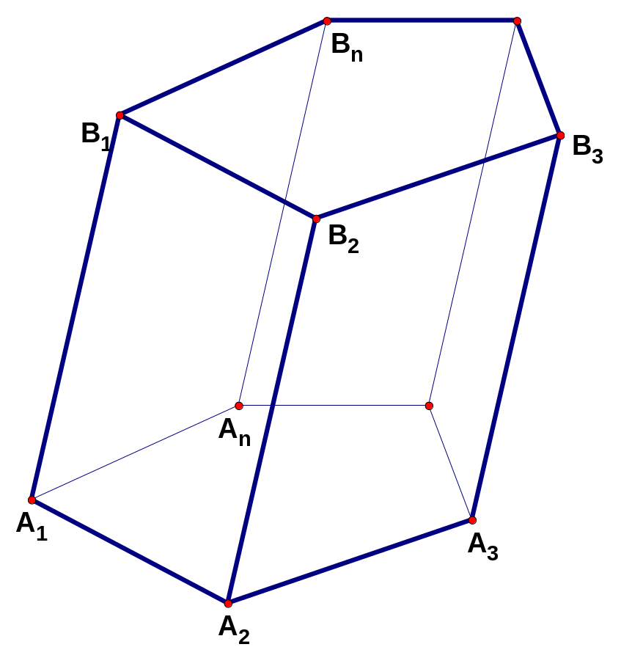
ПРИЗМА
Многогранник, составленный из двух равных многоугольников А1А2…Аn и В1В2…Вn, расположенных в параллельных плоскостях, и n параллелограммов.
основания
боковые грани
боковые ребра
высота
S_{бок}
S_{полн}
виды призм
н
S_{полн} = S_{бок} + 2S_{осн}

Slide 8
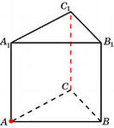
Прямая и правильная призмы
основания
боковые грани
боковые ребра
высота
S_{бок}
S_{бок} = Р_{осн}h

Slide 9
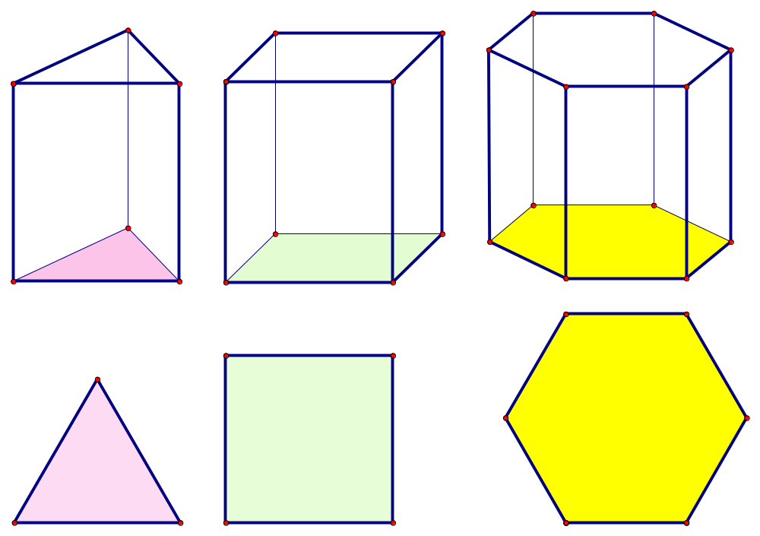
Правильные призмы

Slide 10
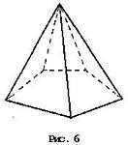
ПИРАМИДА
Многогранник, составленный из n-угольника А1А2…Аn и n треугольников.
основание
боковые грани
вершина
боковые ребра
высота
S_{бок}
S_{полн}
виды пирамид
Р
Аn
= S_{бок} + S_{осн}
Н
А1
А2

Slide 11
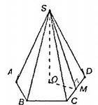
Правильная пирамида
основание
боковые грани
боковые ребра
высота
апофема
S_{бок}
= Р_{осн}d

Slide 12
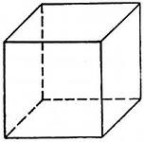
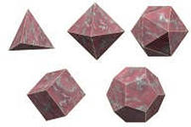
Призма, в основании которой лежит параллелограмм.
Прямоугольный параллелепипед, у которого все три измерения равны.
а
S_{полн} = 6a²
Платоновы тела

Slide 13
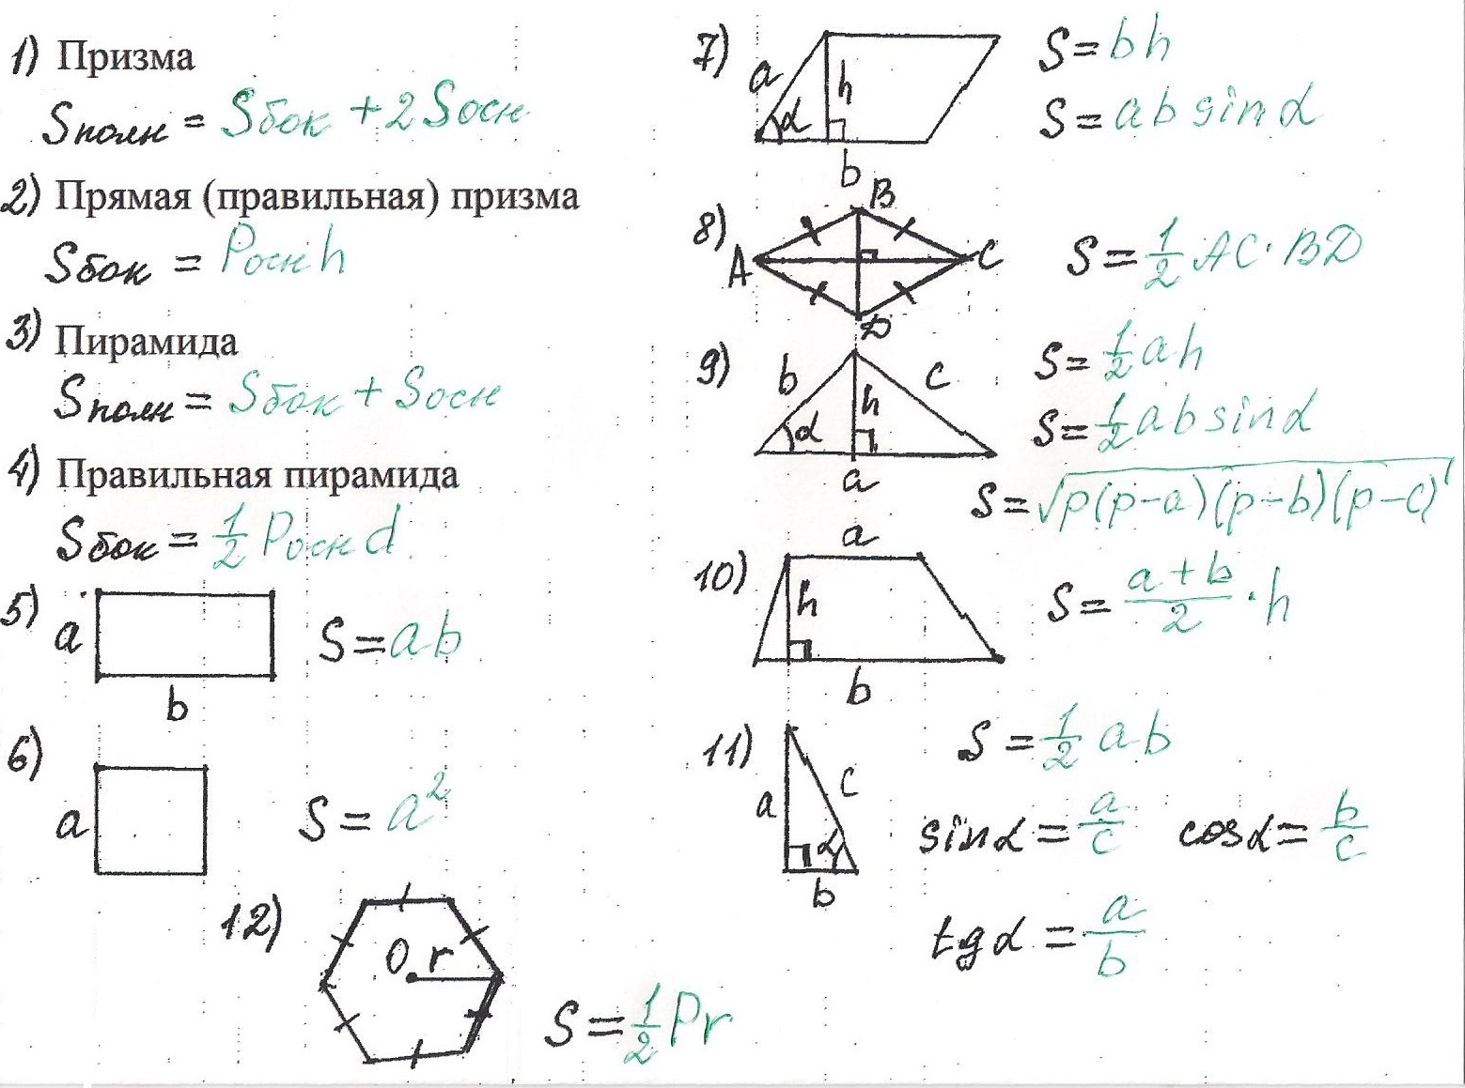
Проверка формул

Slide 14
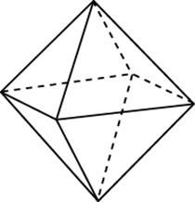
Во сколько раз увеличится площадь поверхности октаэдра, если все его ребра увеличить в 6 раз?

Slide 15
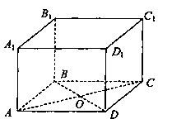
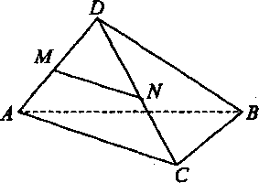
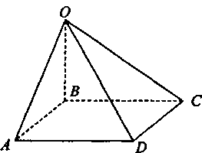
Тест
1. Если точки М и N - середины рёбер AD и DC тетраэдра DACB, то неверным является утверждение:
прямые МN и AC – ­параллельные
прямые MN и DC – пересекающиеся
прямые MN и AD – скрещивающиеся
прямые MN и DB – скрещивающиеся
3. ABCDA₁D₁C₁D₁ - куб, О - точка пересечения диагоналей грани ABCD. Линейным углом двугранного угла ВАСВ₁ является
В₁ВО
B₁OB
В₁ОА
угол не обозначен
ABCD - прямоугольник. Отрезок ВО перпендикулярен плоскости ABC.
Расстояние от точки О до прямой DC
равно длине отрезка
ОВ
OD
ОС
ВС
2. Из данных утверждений верным является:
если прямые не имеют общих точек, то они параллельны
если прямые параллельны, то они не имеют общих точек
если две прямые параллельны одной и той же плоскости, то они -параллельны
если две прямые перпендикулярны одной и той же прямой, то они – параллельны

Slide 16

Найдите площадь поверхности многогранника, изображенного на рисунке (все двугранные углы прямые).

Slide 17
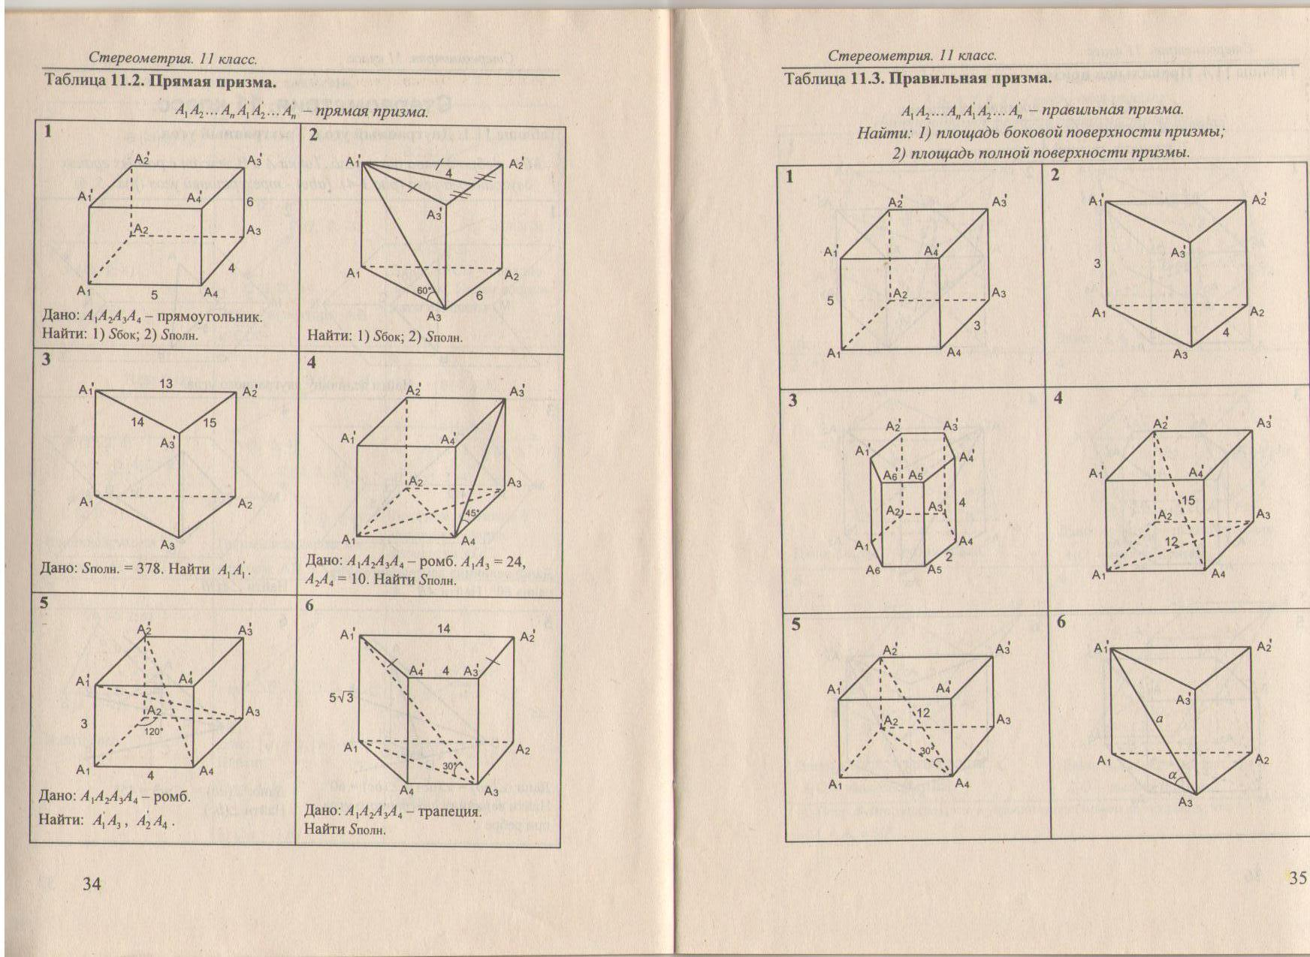
Прямая призма
Уровень 1
Задача 1

Slide 18
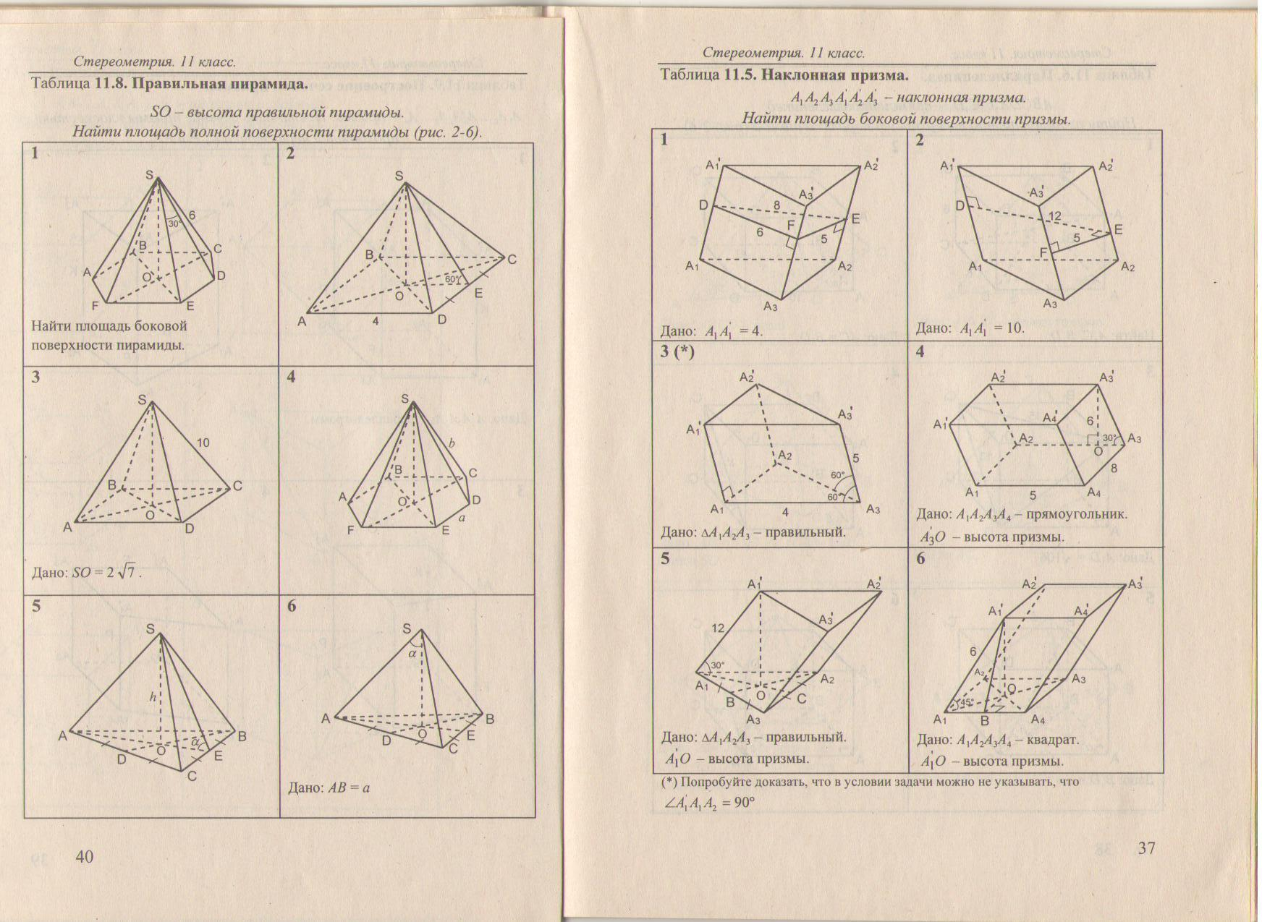
Правильная пирамида
Уровень 1
Задача 2

Slide 19
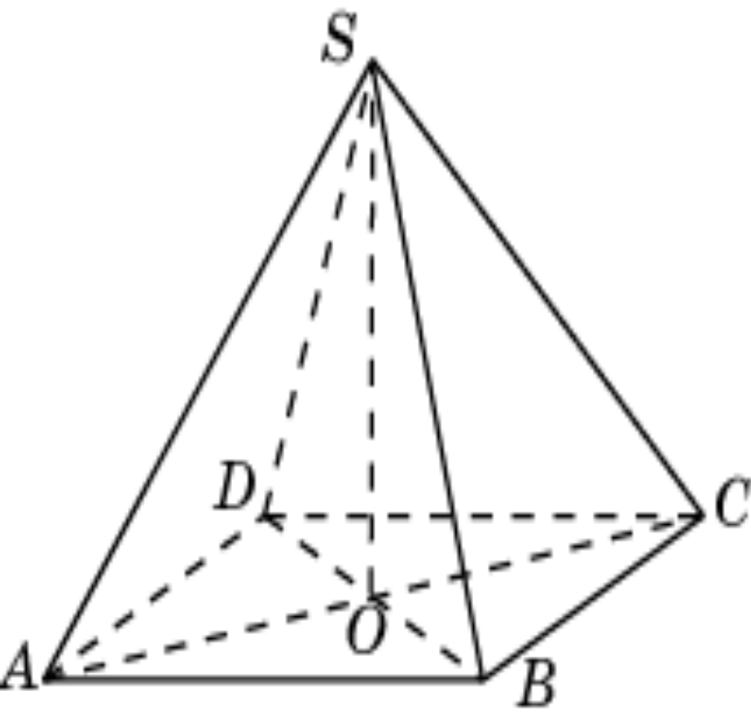
Демоверсия ЕГЭ,2013
Уровень 1
Задача 3
В9. Диагональ AC основания правильной четырёхугольной пирамиды SABCD равна 6. Высота пирамиды SO равна 4. Найдите длину бокового ребра SB .

Slide 20
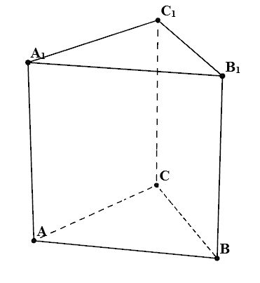
Демоверсия ЕГЭ,2013
Уровень 2
Задача 1
С2. Сторона основания правильной треугольной призмы ABCA₁B₁C₁ равна 2, а диагональ боковой грани равна √5. Найдите угол между плоскостью A₁BC и плоскостью основания призмы.

Slide 21
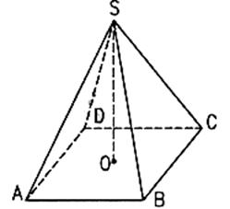
В правильной четырехугольной пирамиде сторона основания равна 6 см, а угол наклона боковой грани к плоскости основания равен 60⁰. Найдите боковое ребро пирамиды.
Уровень 2
Задача 2

Slide 23
Домашнее задание
Повторить теорию
Задачи:
1уровень. Сторона основания правильной треугольной призмы равна 6 см, а диагональ боковой грани 10 см. Найдите площадь боковой и полной поверхности призмы.
2уровень. DABC – пирамида, ∆ АВС – правильный, со стороной 6 см. DA ⊥ АВС, двугранный угол DBCA равен 30⁰. Найдите площадь боковой поверхности пирамиды.
Тесты http://geometry.far.ru/var1.php

Slide 24


